Slide 1
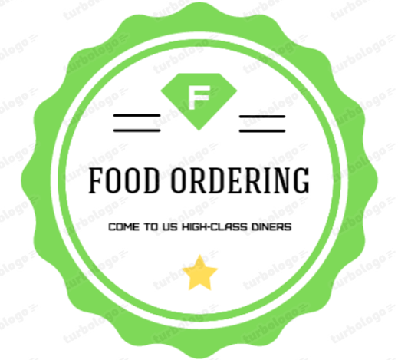
Quản Lý Dự Án Phần Mềm
Dự Án Hệ Thống Đặt Món Ăn Trực Tuyến, Kế Hoạch Hoạt Động & Đào Tạo
GVHD: Nguyễn Đức Mận
Nhóm: TMPS
Thành Viên:
Nguyễn Văn Đông (3120519023)
Nguyễn Quang Phú (3120519045)
Nguyễn Văn Hào (3120519027)
Nguyễn Công Đạt (3120519067)

Slide 2
Project Profile
01
02
Busness Case
Project Charter
03
04
Project Plan
Prototype

Slide 3
01
Busness Case

Slide 4
Busness Case
Tại sao chúng ta lại làm việc này?
● Kế hoạch Hoạt động và Đào tạo sẽ giúp giảm thiểu tổn thất doanh thu có thể xảy ra do giao hàng trễ và hủy hàng bằng cách đảm bảo trải nghiệm khách hàng hiệu quả, chất lượng cao. Bằng cách đảm bảo rằng Hệ thống vận hành trơn tru, kế hoạch này cũng hỗ trợ mục tiêu lớn hơn của dự án là tăng 7% doanh thu cho Hệ thống Đặt hàng Thực phẩm Trực tuyến. (Online Food Ordering System)

Slide 5
Lợi ích, chi phí và ngân sách
Những lợi ích:
● Hỗ trợ dịch vụ mới giúp tăng doanh thu 5%, giảm giao hàng trễ và các chi phí liên quan, tăng sự hài lòng của khách hàng
● Giúp người quản lý dễ dàng quản lý hệ thống
Chi phí:
● Giá phần mềm, phí cài đặt, thời gian thuê và đào tạo
● Phí xăng, cà phê, thuốc lá
Ngân sách cần thiết:
● 9.000

Slide 6

02
Project Charter

Slide 7
…

Slide 8

03
Project plan

Slide 9
SCOPE Trong phạm vi: ● Tiêu chuẩn dịch vụ khách hàng, Quy trình giao hàng, Quy trình đào tạo, quy trình quản lý Ra khỏi phạm vi: ● Phát triển sản phẩm, Hợp đồng với nhà cung cấp

Slide 10
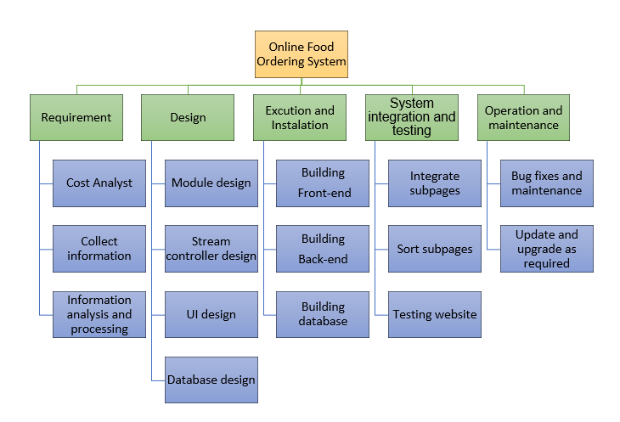
WBS

Slide 11
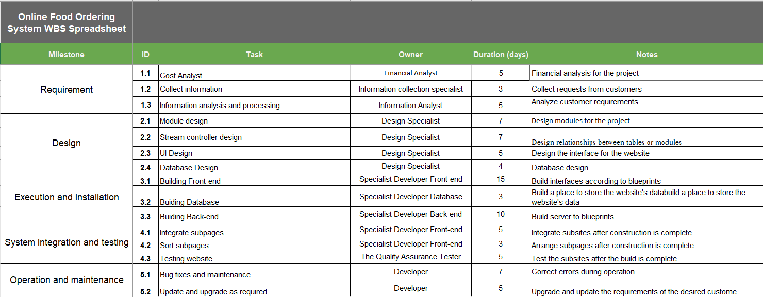
ESTIMATION

Slide 12
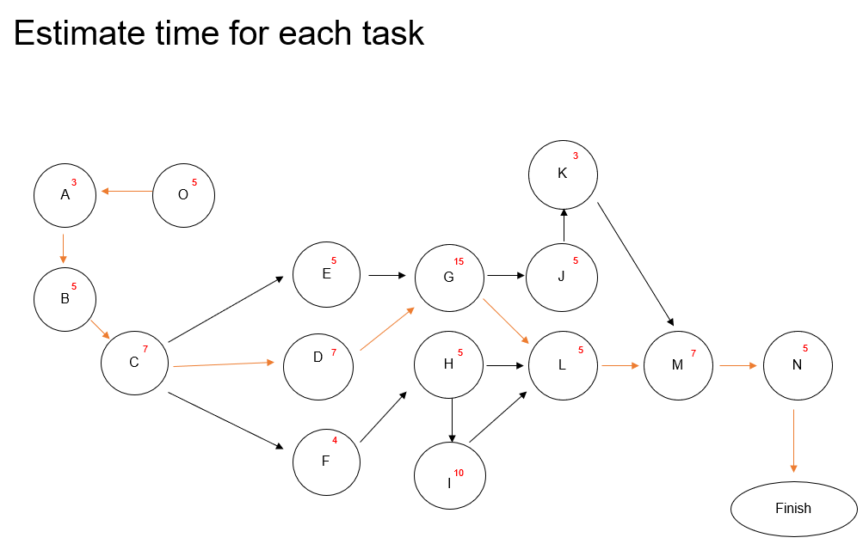
PERT/CPM

Slide 13
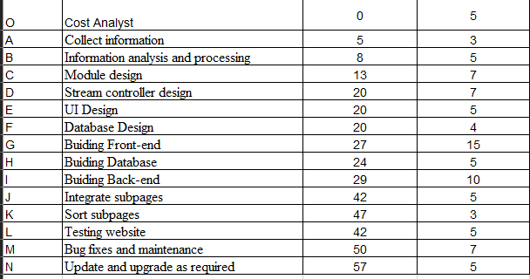
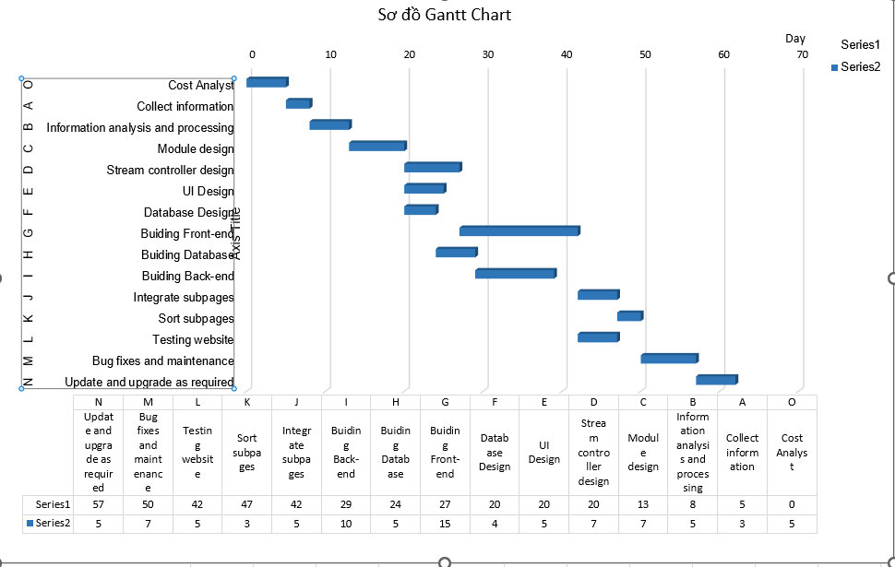
GANTT CHART

Slide 14
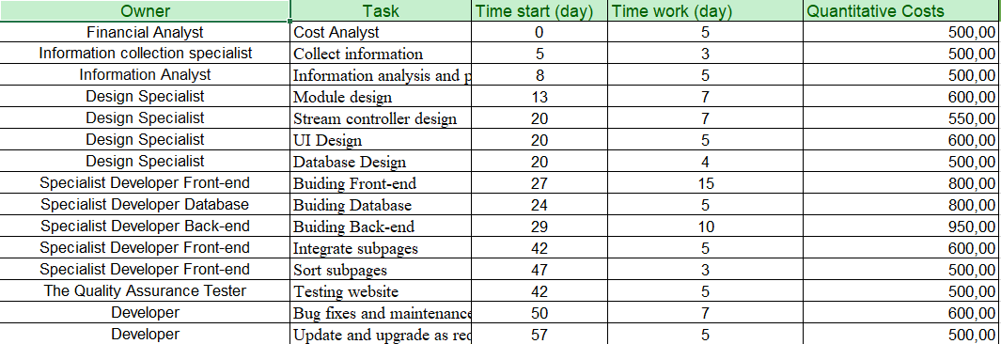
Schedule
Resources ($) task

Slide 15
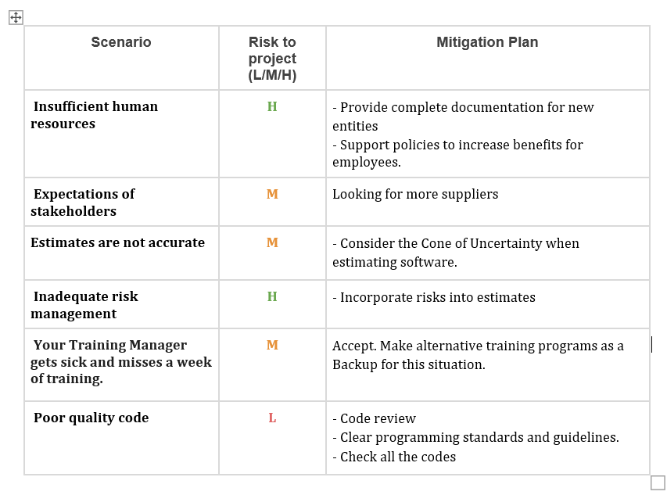
Schedule
Risk table

Slide 16
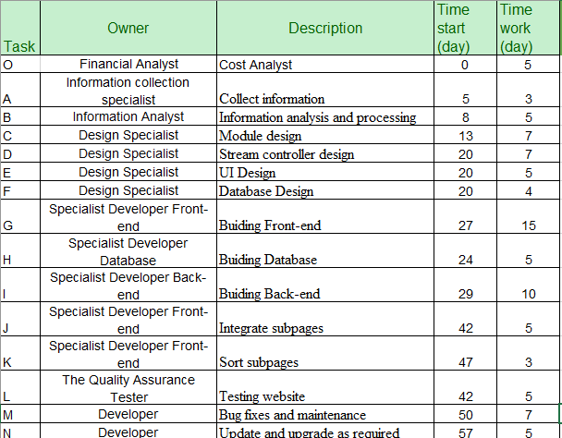
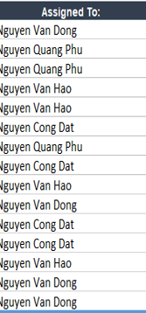
Schedule
Communiation plan

Slide 17
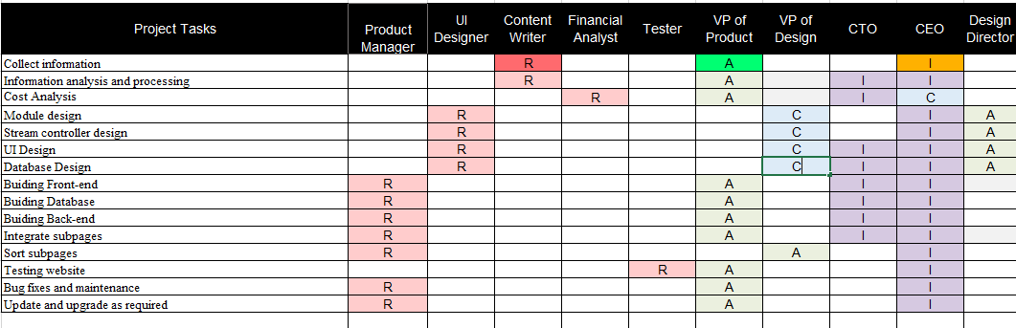
Schedule
RACI chart

Slide 18
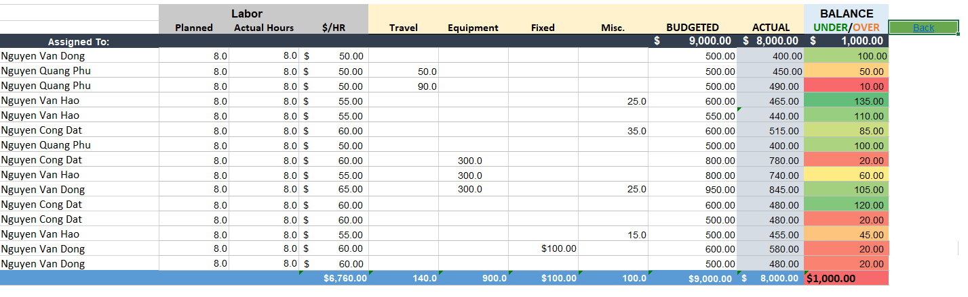
Schedule
Budget table

Slide 19

04
Prototype

Slide 20
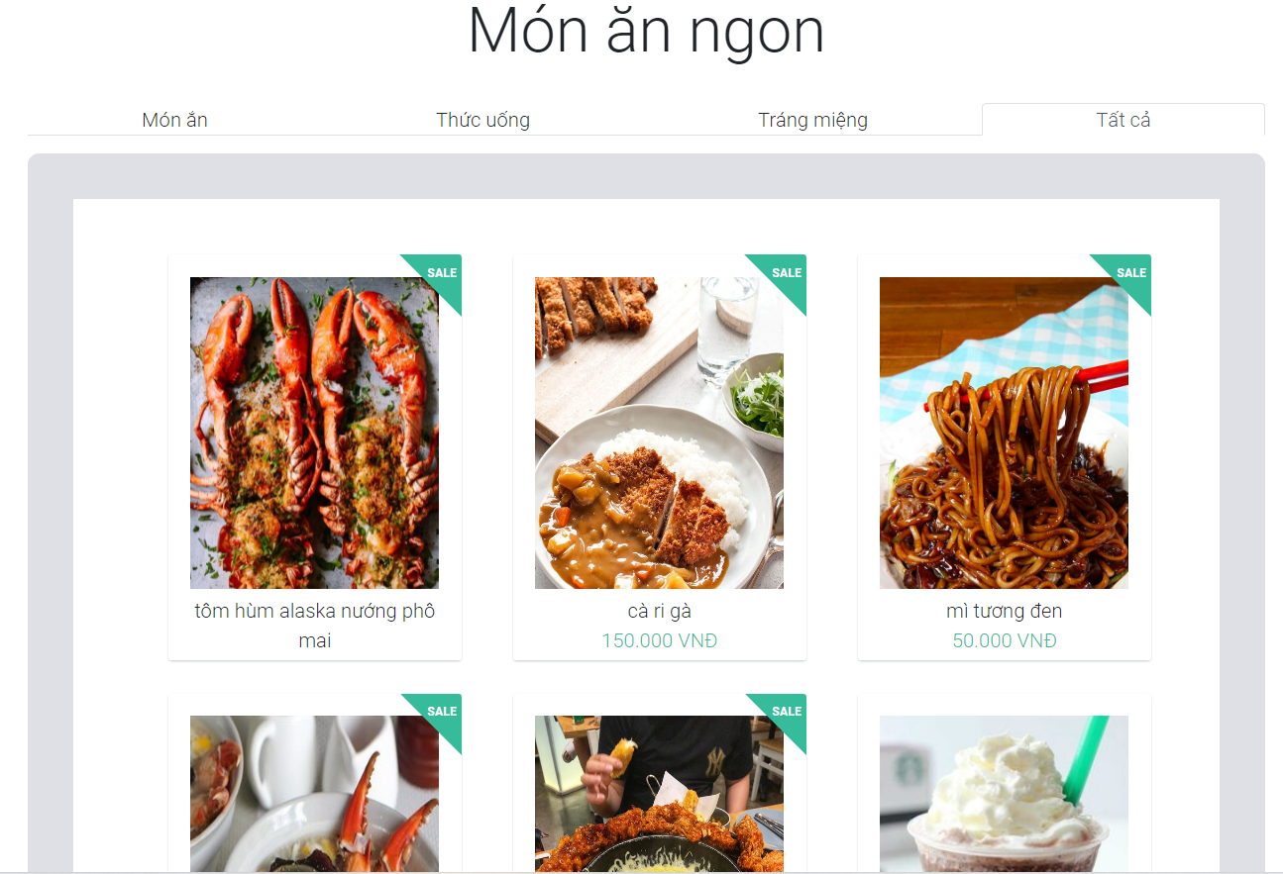
Giao diện đặt đồ ăn
Prototype

Slide 21
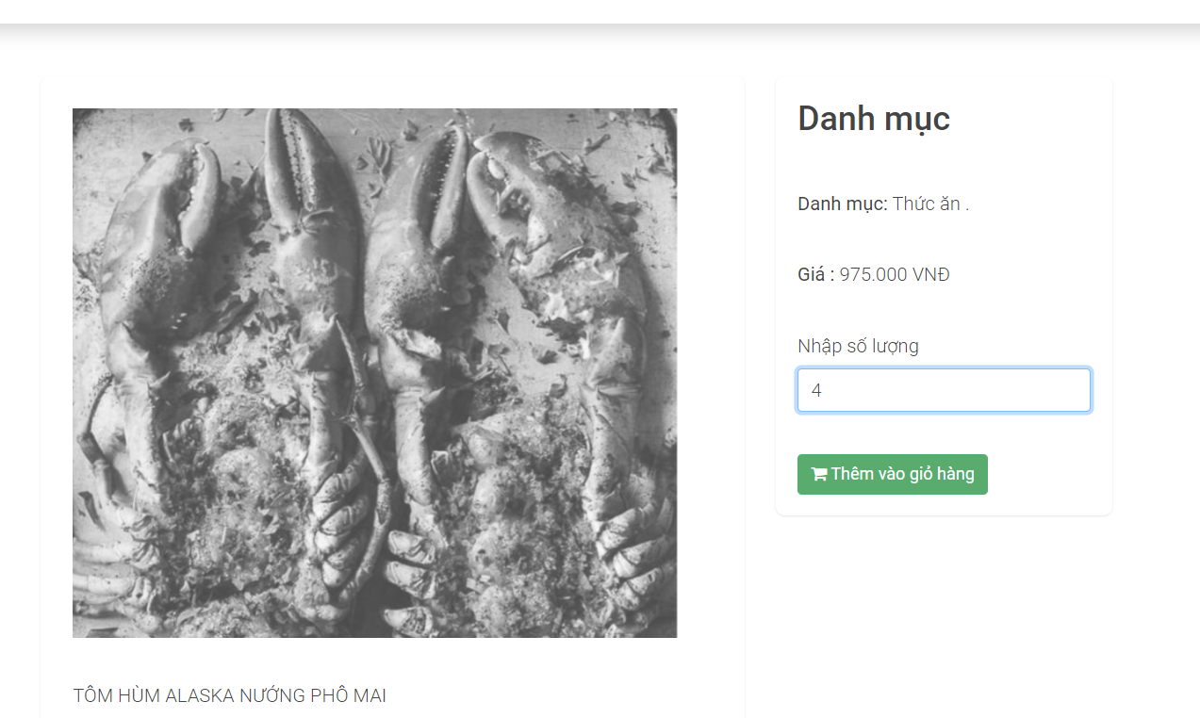
Prototype
Chi tiết món ăn

Slide 22
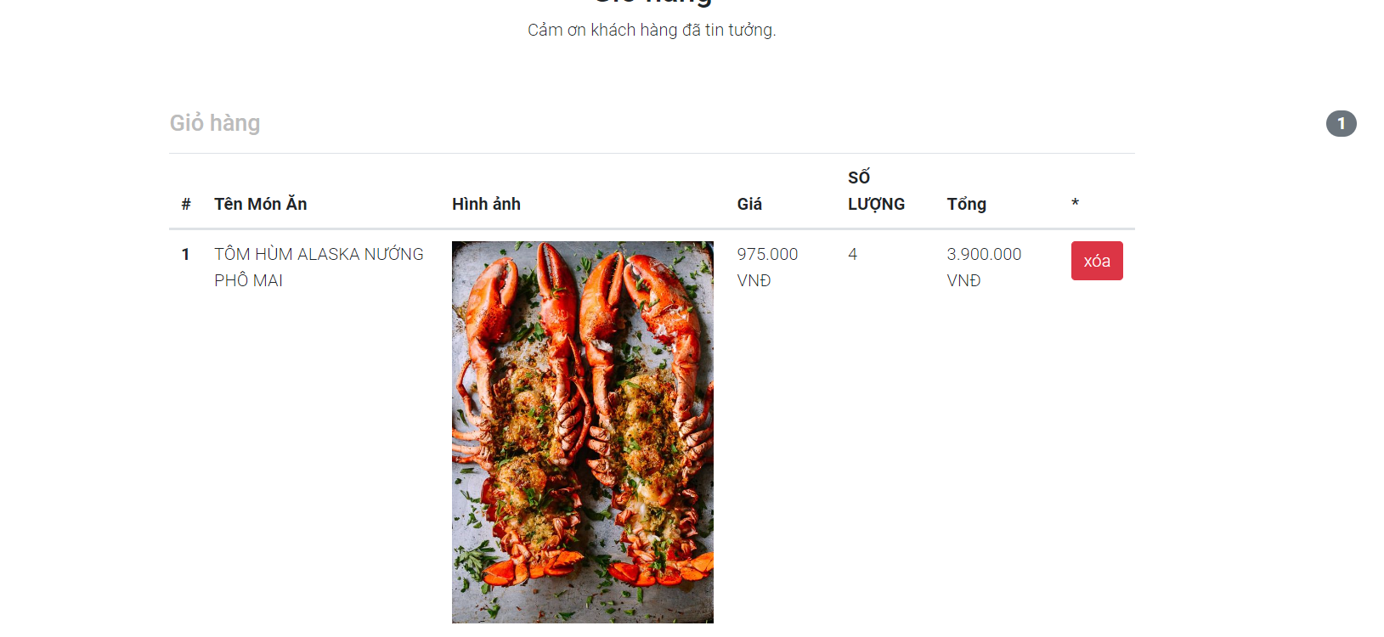
Prototype
Giỏ hàng

Slide 23
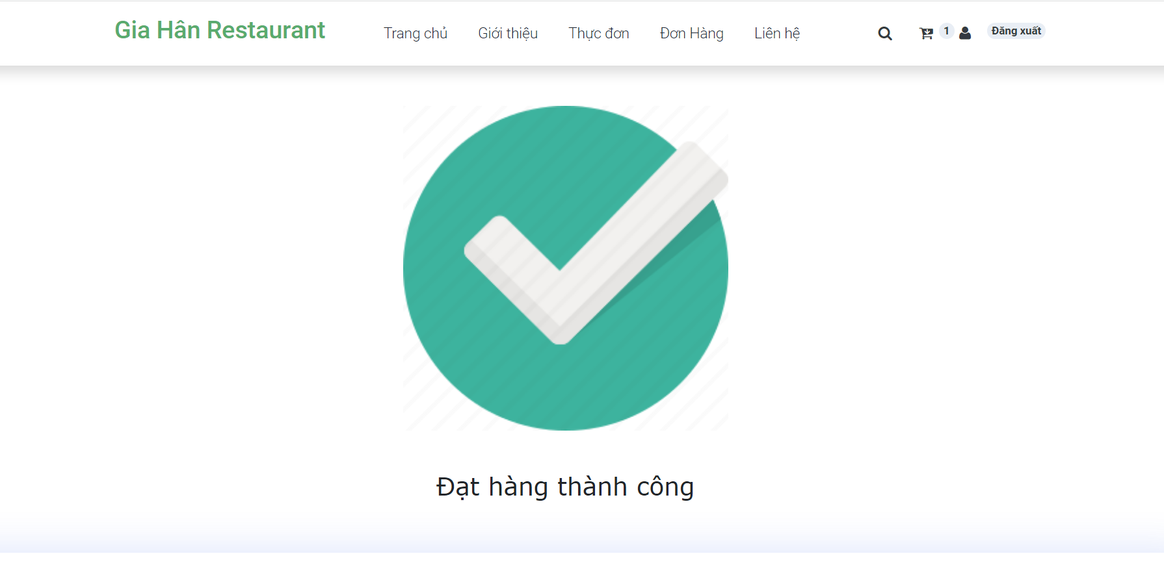
Prototype
Đặt hang thành công

Slide 24
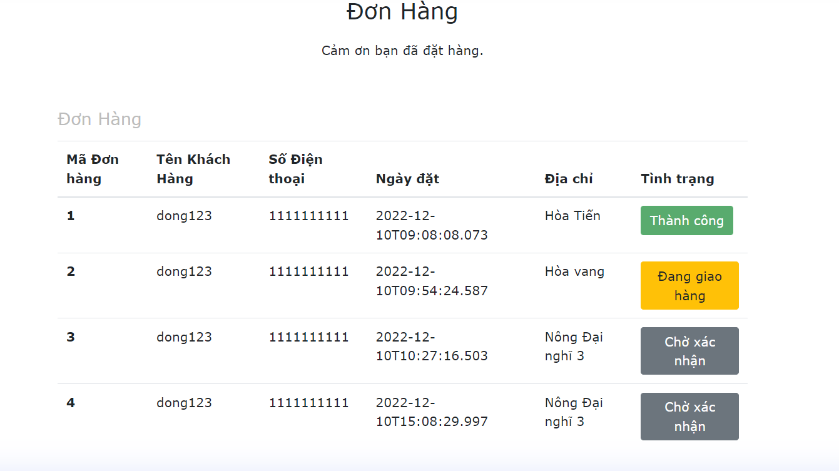
Prototype
Đơn hàng

Slide 25
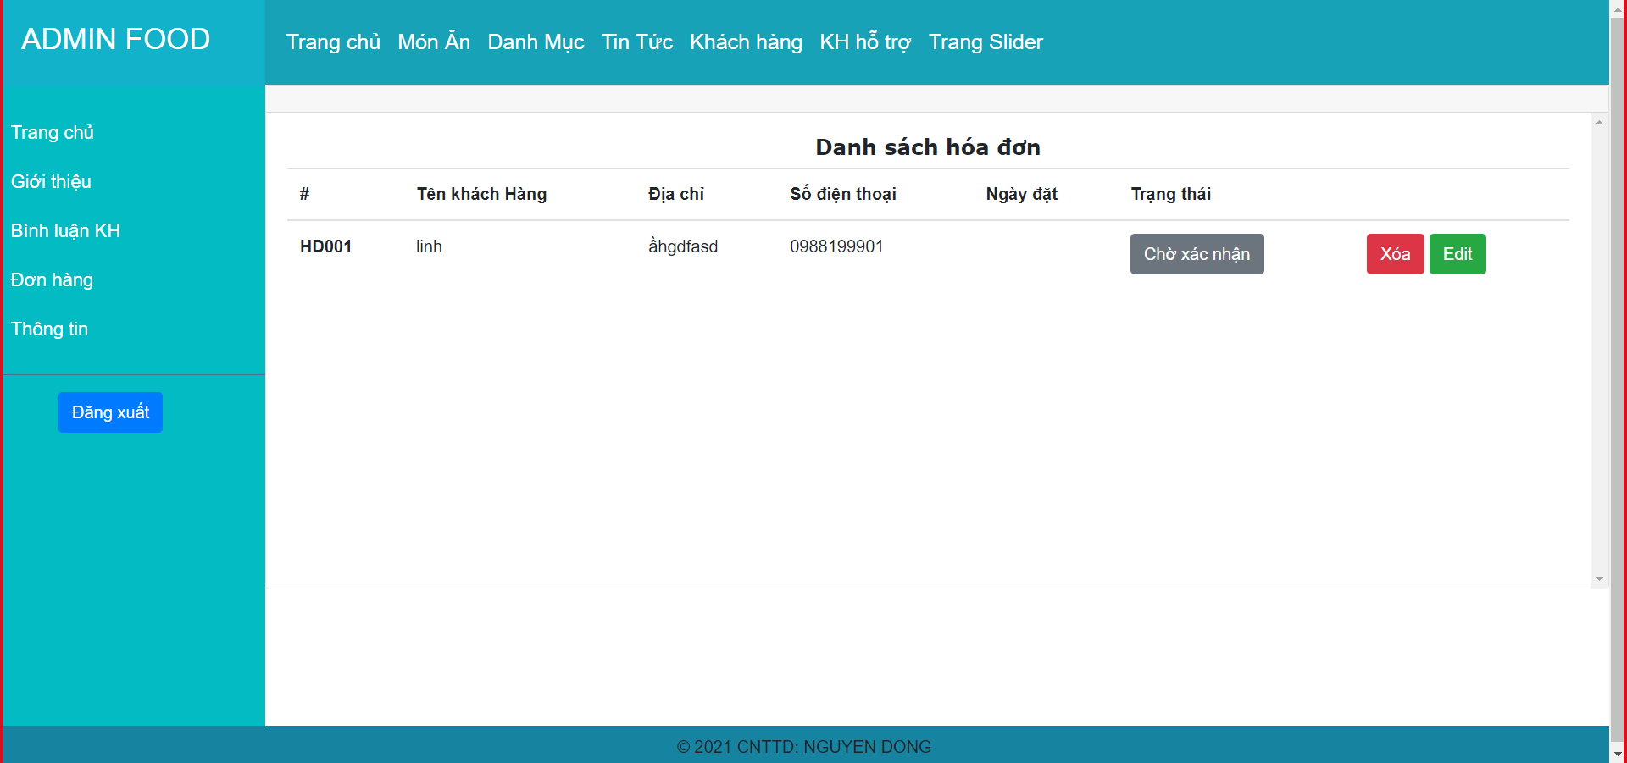
Prototype
Quản lý đơn hàng

Slide 26
Thanks!

